Slide 1
GT FNCCR-BDT
EFFICACITE ENERGETIQUE DES BATIMENTS PUBLICS 14/05/20

Slide 2
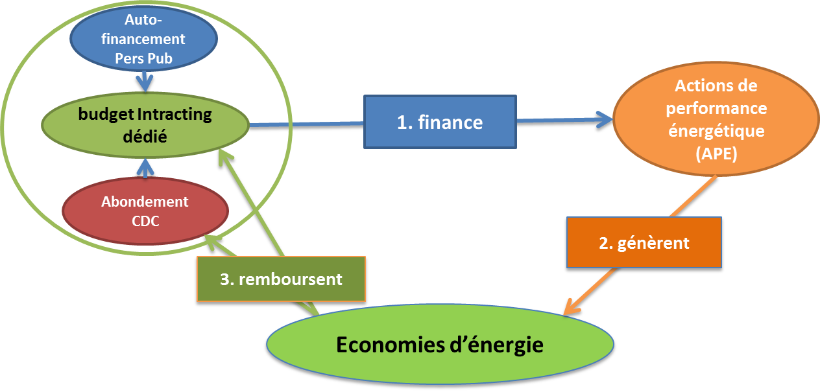
Les 3 principaux flux financiers du dispositif intracting
Mono-bénéficiaire

Slide 3
Les éléments fondamentaux du dispositif intracting
Une démarche de définition du projet
Un audit avec un bouquet de travaux (des temps de retour sur investissement de moins de 10 ans),
Un plan d’Actions de Performance Energétique (essentiellement les équipements et systèmes), y compris des actions de sensibilisation,
Un pilotage des actions et des consommations (un économe de flux ou un Conseiller en Energie Partagé),
Un suivi budgétaire analytique dédié à l’intracting,
Les économies permettent de rembourser l’avance de la CDC et de financer de nouvelles actions.

Slide 4
Exemples de bouquets de travaux
Les travaux portent essentiellement sur des équipements et des systèmes
Chauffage Ventilation Climatisation
Installation de circulateurs et pompes performante
Changement de chaudière
Pose de têtes thermostatiques sur les radiateurs
Modulation de débits sur les CTA
récupération d’énergie
Electricité
Renouvellement de sources lumineuses obsolètes,
Pilotage et régulation
Régulation des équipements de chaleur
Pose d’horloge sur les systèmes d’extractions
GTB-GTC
Eau
Vannes de sectorisation sur réseau AEP
Dispositifs hydro-économes simples
Eclairage public
Détection de présence
Passage LED,
Détection régulation,
Capteur IOT (vidéo, stationnement, détection, qualité de l’air, WIFI,…)

Slide 5
Une évolution réglementaire dans la loi Energie-Climat
Pour favoriser la mutualisation et la massification des actions de rénovation énergétique
Un amendement du gouvernement à la loi Energie Climat a été adopté pour étendre le champs d’action des EPCI pour la rénovation énergétique du patrimoine de leurs membres.
Article 3 bis D
L’article L. 2224-34 du code général des collectivités territoriales est complété par un alinéa ainsi rédigé: « Les personnes publiques mentionnées au présent article peuvent prendre en charge, pour le compte de leurs membres, tout ou partie des travaux nécessaires pour améliorer la performance énergétique des bâtiments dont ces membres sont propriétaires. Elles peuvent assurer le financement de ces travaux. Ces travaux font l’objet de conventions conclues avec les membres bénéficiaires. »
La loi a été définitivement promulguée le 8 novembre 2019.
https://www.banquedesterritoires.fr/le-senat-adopte-definitivement-le-projet-de-loi-energie-et-climat

Slide 6
Mutualisation technique (SDE) et intracting individualisé (CL)
Schéma complexe avec AMO
Convention mutualisation
Avance remboursable
SUBV_autres
CEE
Collectivités membres
Convention Intracting
Entreprises
Marchés
Paiements
AMO
Contribution travaux
BdT CDC
Convention Com/EPCI
Remboursements
Conseiller Energie
EPCI / SDE
Moe Bet

Slide 7
Mutualisation technique (SDE) et intracting individualisé (CL)
Schéma complexe avec MOD
CEE
Convention mutualisation
Avance remboursable
Collectivités membres
Convention Intracting
Moe Bet
BdT CDC
MOD
Contribution travaux
Convention Com/EPCI
Remboursements
Conseiller Energie
Entreprises
EPCI / SDE
Marchés
Paiements
SUBV autres

Slide 8
Mutualisation technique et financière (SDE)
Schéma idéal
L’EPCI :
conventionne avec la CDC,
conventionne avec ses membres,
organise les travaux pour le compte de ses membres,
supervise le budget d’action,
supervise les économies des communes dédiées au remboursement de l’avance,
L’économe de flux :
pilote les actions,
effectue le suivi des économies,
Les communes membres :
Évaluent les économies,
Remboursent leur quote-part de l’avance,
Améliorent leur autofinancement grâce aux économies.
Collectivités membres
Cofinancement
ingénierie
Marchés
Paiements
Convention EPCI - CT
SUBV. CEE…
Conseiller Energie
EPCI/SDE
Entreprises
Moe Bet
MOD
Organisation
Financement
Versement
Reste à Charge
différé
Convention Intracting Mutual.
Avance Remboursable
Intracting
Banque des Territoires

Slide 9
Intracting modèle actuel
Accompagnement financier BDT (hors prêts MLT)
Un cofinancement des études préalables externes = 50% du montant (maximum 50K€)
Un budget de travaux d’efficacité énergétique entre 500K€ et 5 M€.
Durée de la convention : 10 ans maximum
Taux fixe : 1,85%
Un financement des travaux de 50% maximum en avances remboursables
L’abondement est effectué selon un planning opérationnel et budgétaire
La BDT libère les sommes en 2 étapes, pour simplifier la procédure
La collectivité engage son budget annuellement
L’échéancier de remboursement est calé sur les économies
Notes:
Pour un projet de 1M€ de budget la charge financière est limitée ; elle représente entre 35 et 45K€, en regard des de l’accompagnement de la BDT.

Slide 10
Intracting modèle Performance
Accompagnement financier BDT (hors prêts MLT)
Dans le cadre de la réalisation de travaux de rénovation énergétique, la BDT finance une partie des travaux de performance énergétique en avance remboursable à taux fixe de 1% pour une durée maximum de 15 ans.
Un objectif de réduction des consommations théoriques est fixé contractuellement.
Un outil de mesure est fourni par la BdT pour mesurer la performance réelle atteinte au cours des 3 premières années de la phase exploitation
Un mécanisme de partage de la surperformance est mis en place sur la base des performances mesurées.
Réflexions - Questions
Quel type de bouquet de travaux associé ?
Articulation avec les financements moyen - long terme ?
Impact sur les modalités de mutualisation ?
Notes:
Pour un projet de 1M€ de budget la charge financière est limitée ; elle représente entre 35 et 45K€, en regard des de l’accompagnement de la BDT.

Slide 11
Intracting modèle Performance
Collectivités membres
Cofinancement ingénierie
+
Avance Remboursable
Intracting
Remboursement
de l’avance
Partage de la performance
EPCI/SDE
Outil de mesure de la performance
SUBV. CEE…
Remboursement QP de l’avance sur facturation EPCI
Banque des Territoires

Slide 12
Intracting modèle Sécurisé
Accompagnement financier BDT (hors prêts MLT)
Dans le cadre de la réalisation d’un Contrat de Performance Energétique, la BDT finance une partie des travaux en avance remboursable à taux 0%.
En contrepartie la collectivité partage les économies générés et les CEE valorisés à proportion de l’avance remboursable.
Dans ce cadre la BDT apporte :
Le financement, c’est-à-dire l’avance à taux 0% (sans impact sur le budget de fonctionnement)
Une partie de l’ingénierie (co-financement à hauteur de 50% de l’AMO)
Une assistance technique à la valorisation des CEE.
La mise à disposition d’un outil de pilotage énergétique nécessaire au suivi des économies (contre-mesure).
Réflexions - Questions :
Quelle est la place la plus adaptée des SDE dans ce montage ?
Ce montage permet de financer des travaux plus « lourds » que le bouquet type intracting (isolation des murs-toiture et changement de fenêtre et installation PV),
Une part de travaux de rénovation « non-énergétiques » est envisageable.
Notes:
Pour un projet de 1M€ de budget la charge financière est limitée ; elle représente entre 35 et 45K€, en regard des de l’accompagnement de la BDT.

Slide 13
Schéma de l’Intracting modèle Sécurisé
Version simple (mono-collectivité)
Cofinancement Ingénierie +
+ AMO CEE
+ Outil de contre-mesure énergétique
COLLECTIVITE
AMO CPE
OUTIL DE PILOTAGE ENERGETIQUE
Avance Tx 0
+ Partage des économies d’énergie et des CEE
AMO CEE
Contrat de Performance Energétique (MGPE) :
Conception + Construction + Maintenance
des installations avec garantie de performance
Banque des Territoires
ENTREPRISE

Slide 14
Exemples de bouquets de travaux
Intracting modèle Sécurisé
Chauffage Ventilation Climatisation
Installation de circulateurs et pompes performante
Changement de chaudière
Pose de têtes thermostatiques sur les radiateurs
Modulation de débits sur les CTA
récupération d’énergie
Electricité
Renouvellement de sources lumineuses obsolètes,
Pilotage et régulation
Régulation des équipements de chaleur
Pose d’horloge sur les systèmes d’extractions
GTB-GTC
Eau
Vannes de sectorisation sur réseau AEP
Dispositifs hydro-économes simples
Eclairage public
Détection de présence
Passage LED,
Détection régulation,
Capteur IOT (vidéo, stationnement, détection, qualité de l’air, WIFI,…)
Isolation, clos, couvert et EnR
(offre CPE)
Isolation par l’intérieur,
Isolation par l’extérieur,
Production d’énergie renouvelable
Isolation du toit et des combles
Mise en conformité

Slide 15
Merci

